Slide 1
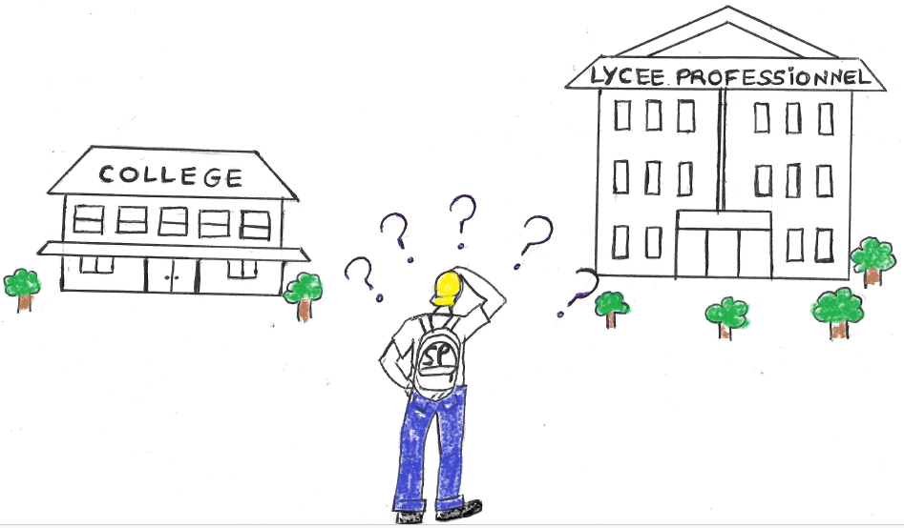
Liaison Collège-Lycée Professionnel
Continuité et discontinuité dans l’apprentissage des sciences physiques
Maller Francette - LP Bissol
Billo Nadia - LP Bissol
Calixte Karl - Clg Petit Manoir

Slide 2
Programme du cycle 3
Au collège, cinq grandes parties des sciences physiques sont enseignées.
CHIMIE
 | Les différents états de la matière Décrire la matière Caractériser le pH d’une solution aqueuse Organisation de la matière dans l’Univers
ACOUSTIQUE
 | Le son
MÉCANIQUE
 | Le mouvement Les actions mécaniques
ÉLECTRICITÉ
 | L’énergie Le rayonnement Les circuits électriques
OPTIQUE
 | Les sources La lumière

Slide 3
Programme de seconde professionnelle
En LP, six cinq grandes parties des sciences physiques sont enseignées.
CHIMIE
 | Décrire la matière à l’échelle microscopique Caractériser le pH d’une solution aqueuse La concentration
ACOUSTIQUE
 | Le son L’atténuation phonique Les composants phoniques La transmission
MÉCANIQUE
 | Le mouvement Le mouvement rectiligne Le mouvement de rotation Les actions mécaniques
ÉLECTRICITÉ
 | Le courant électrique Les capteurs Le courant continu et le courant alternatif en monophasé
OPTIQUE
 | La réflexion, la réfraction La lumière blanche Les couleurs
THERMIQUE
 | La température Le changement d’état

Slide 4
Comment se déroule une séance dans une classe de…
Au cours du cycle 4, les élèves doivent répondre à une ou plusieurs problématiques à l’aide d’activités expérimentales ou de découverte (capsule vidéo, TP prof,…), ce qui les pousse à développer des capacités et des attitudes.
Les exercices et l’évaluation sommative par compétence terminent la séquence.
Raisonner
Capacités
Observer
Curiosité
Attitudes
Ouverture d’esprit
Modéliser
Expérimenter
Exploitation positives des erreurs
Remise en question de son idée
Mesurer
En seconde, les élèves s’appuient sur leurs observations, leurs connaissances et leurs capacités afin de répondre aux problématiques présentées.
Les séances sont essentiellement orientées vers l’acquisition et la consolidation de compétences en sciences physiques et aussi de manières transversales.
Des exercices ponctuent la séquence de cours ou de TP et les évaluations par compétences préparent aux évaluations certificatives du Baccalauréat Professionnel à l’issue de trois années de formation. Des grilles nationales sur les différentes compétences à évaluer sont utilisées pour cadrer et harmoniser la notation.

Slide 5
Continuité des programmes
Du collège au Lycée Professionnel, les notions sont traitées, revues et complétées.
L’approfondissement des connaissances et la consolidation des compétences sont maintenus jusqu’à l’évaluation certificative.
En seconde, les élèves découvrent un nouveau champ des sciences physiques : la thermique, qu’ils approfondiront progressivement.
Les notions étudiées en sciences physiques sont en rapport avec la spécialité du domaine professionnel choisi par les élèves.
Ces mêmes notions sont revues en technique professionnelles, appliquées en enseignement professionnel et en période de formation, ou chantier école…
Les sciences physiques ne sont plus une matière à part mais font partie d’un ensemble car étudiées de façon plus professionnelle, plus concrète.

Slide 6
Paroles d’élèves
Les élèves préfèrent unanimement manipuler.
Néanmoins l’exploitation des résultats reste leur point faible.
Leur cours préféré est l’électricité suivi de la chimie (l’analyse des solutions, des substances, la synthèse de solutions diverses) puis de la mécanique du solide.
Néanmoins beaucoup trouvent le rythme des cours trop intensif et soutenu. Peut être trop théorique.
Les élèves souhaitent des séances de TP plus ludiques, davantage de sorties pédagogiques (visites des sites scientifiques tels les centrales électriques, le carbet des sciences, la SARA, des musées d’ici ou d’ailleurs).

Slide 7
Paroles de Profs
L’enseignement des sciences physiques pour un si jeune public, plutôt immature dans leur motivation, sous-entend un enseignement dynamique, ludique et pointu.
Pour répondre à cette demande, il est essentiel de pouvoir compter sur un matériel adéquat en perpétuelle évolution et des formations en conséquences tout au long de notre carrière.
Des supports pédagogiques, vidéos, lunettes virtuelles, un lieu dédié en Martinique, des visites de sites scientifiques, des musées pour découvrir les sciences,… seraient des atouts majeurs pour nos jeunes intéressés par les nouvelles technologies.
Multiplier les échanges et les immersions de collègues en Lycée Professionnel et en Collèges favoriseraient grandement la connaissance des programmes mais du public et harmoniseraient les pratiques.

